Slide 1


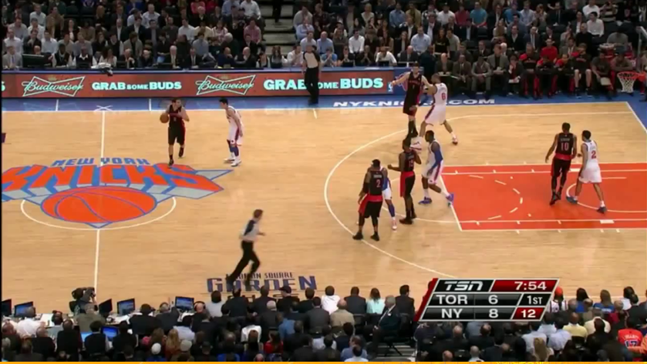
屏東教育大學
講師：
許崧庭 博士

Slide 2
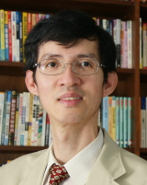


服務公司：華康國際管理顧問公司 執行長
學歷：Tarlac State University Ph.D.
經歷：(藥師+資管+企管)
  國立高雄第一科大 行銷流通系 講師
  Hong Kong Tak Ming College 副教授
  藥業市場雜誌 行銷專欄特約作者
  中小企業處企業e化 資深顧問師
  職訓局共通核心職能課程 資深講師
許
崧
庭
簡
歷
創新策略管理
連鎖經營管理
溝通談判技巧
問題分析解決
創業管理輔導
整合服務行銷
社群網路行銷
專
業
領
域
http://www.facebook.com/EVERYDAY168
EMAIL: everyday168@gmail.com 電話：0928-703456

Slide 3

    探詢成功者的軌跡
高成就者的態度
讓大家看到他的：
  努力! 表現!
請自問：
  開會、上課時，你是否盡量往後坐？
  發表意見時，是否選擇沉默、低頭不語？
如何才能讓別人看到你?

Slide 4

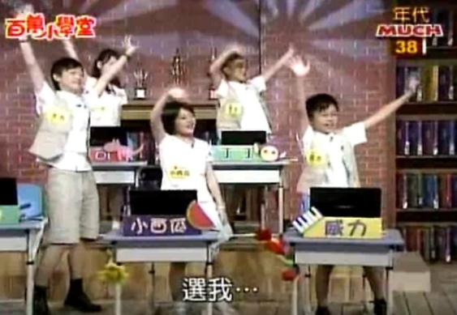
答案是…
  往前坐是讓自己習慣被看見
  練習被看見!
往前坐
  積極參與，融入情境
  暗示可隨時挺身而出
先舉手發言
  能力展現
  把握機會，讓大家見識你的能力
積極參與
  是態度的修正
  舉手發言是主動尋求被看見!

Slide 5
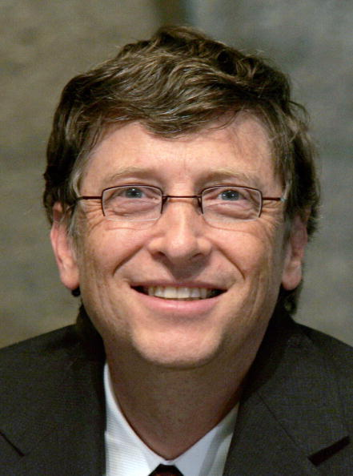
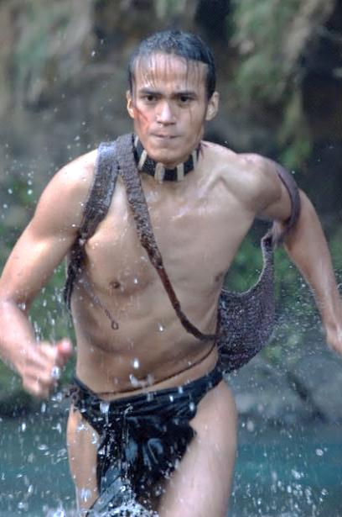
放對地方的人才
何謂天才
天生我材必有用
如何做得比『最好』還『更好』

Slide 6
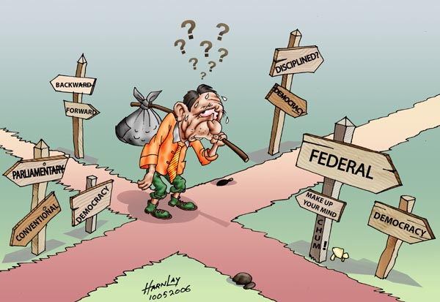
人生最重要的不是你所處的位置
而是你所要去的方向
誰能贏在起跑點?

Slide 7


贏
成功方程式
瞭解對方
成就自己
妝扮自己
亡：
口：
月：
貝：
凡：
危機意識
溝通能力
展現自己
相信自己
健康體魄
善用資源
個人修為

Slide 8
做個讓大家喜歡的人
「魅力」是一種「實力」
微笑
幽默
讚美
積極
熱情
分享

Slide 9
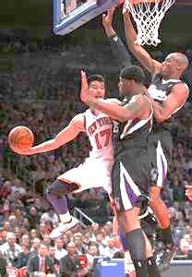
專業 = 技術 + 態度
每個人都可從林書豪的沉浮中看到自己的縮影
如何把這些啟示應用到生活和工作上，富比世歸納了十個重點：

Slide 10
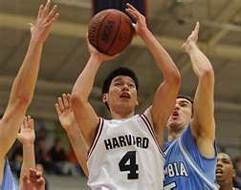
當舉世滔滔,卻無人相信你時，相信你自己。
機會來臨時，牢牢把握。
家人永遠支持你，所以你也要永遠支持家人。
找到適合你風格的工作或企業。
不要忽略了你團隊中可能存在的傑出人才。
人們喜歡真誠不虛矯的人，而不是總想模仿別人的人。
保持謙虛。
照亮你周遭的人，他們會永遠感念。
知足感恩，別忘了成功總有幾分運氣。
磨槍練劍絕不虛耗，成功無捷徑。

Slide 11
85%的人認為職場成功關鍵是
「個性(人際關係)與領導能力」
愉快互動3原則：
愉快互動6投資：
不批評
不責備
不抱怨
真誠的讚賞與感謝
引發他人心中渴望
真誠地關心他人
經常微笑
記住對方的姓名
聆聽
談論他人感興趣的話題
讓他人覺得自己很重要
1
2
3
4
5
6

Slide 12
認知人格特質
最像自己：7 次像自己：5 有點像自己：3 不像自己：1
 | A | 分數 | B | 分數 | C | 分數 | D | 分數
題1 | 堅定、固執 |  | 有說服力 善表達 |  | 溫和 文雅 |  | 謙虛 容忍
題2 | 喜歡冒險 膽子很大 |  | 團體中 活力的來源 |  | 節制 穩健 |  | 嚴格 考究
題3 | 有決心 有決斷力 |  | 使人心服 善於遊說 |  | 善良 和諧 |  | 謹慎 小心
題4 | 有競爭力 有進取心 |  | 頑皮、開朗 |  | 親切 誠懇 |  | 順從 善思考
題5 | 堅持、有魅力 |  | 樂觀、好玩 |  | 寬大 仁慈 |  | 正確 準備
合計

Slide 13
類型特徵比較
人格類型 | 象徵動物 | 個性 | 主特徵 | 特質
支配型 (Dominant) | 老虎 | 外向 | 指揮者 追求權力 在乎：What | 天生領袖、點子多、不害羞 講效率、接受挑戰 作是爽快、行事果決、勇往直前
影響型 (Influencing) | 孔雀 | 外向 | 社交者 追求舞台 在乎：Who | 樂觀主義、愛表現、重人際關係 熱心、有創意、愛說話(說自己) 追求認同、有趣、具說服力 不怕陌生、注重友誼、活力充沛
安定型 (Security) | 無尾熊 | 內向 | 協調者 追求穩定 在乎：How | 好的傾聽者、友善、情緒穩定 重團隊合作、關心別人的感覺 寬容別人、注重工作細節
分析型 (Critical) | 貓頭鷹 | 內向 | 思考者 追求資料 在乎：Why | 完美主義、有長期目標 嚴謹重分析和邏輯 深思熟慮、細心 會安排優先次序、井然有序

Slide 14
類型特徵比較
人格類型 | 缺點 | 說話內容 | 行為舉止 | 語調 | 適合職業
(D)老虎 支配型 | 不會謙虛有理 不善讚美、沒耐心 善變不會取悅別人 不能忍受別人的笨 | 話多 肯定句 | 談工作 目標績效 | 速度快 音量大 音調變化不大 有自信 無表情 保持眼神接觸 | 將軍 主管
(I)孔雀 影響型 | 話太多、天馬行空 情感衝動 注意力不持久 | 話多 肯定句 | 談感覺 觀念 | 速度快 音量大 語調多變化 臉部表情豐富 | 公關 業務 娛樂總監
(S)無尾熊 安定型 | 害怕做重大決定 不願改變、怕衝突 過分小心、猶豫不決 | 話少 疑問句 | 考慮別人 詢問意見 | 速度慢 音量小 語調小變化 和善、誠懇 有風度 | 行政 店員 客服 諮商家
(C)貓頭鷹 分析型 | 吹毛求疵 把問題複雜化 | 話少 疑問句 | 要求提出 計劃 | 速度慢 音量小 語調小變化 抑揚頓挫 撲克臉 無身體接觸 | 工程師 會計師 程式設計

Slide 15
四大類型溝通技巧
類型 | 溝通要領 | 該做的 | 不該做的
老虎 | 直入主題 速度快一些 集中在他們的目標 高度自信 | 簡潔、具體 有準備、有組織 結果為導向 提出問題 預先為異議做準備 | 浪費他們的時間 毫無目的 過度關注細節 太感情化
孔雀 | 快速、有激情 了解他們 讓人覺得有趣 | 快速 談論人 支持他們的夢想 詢問他們的看法 | 太關注工作 冷漠
無尾熊 | 稍慢一些 溫和、真誠 逐步了解客戶 | 開始聊一點 表示對他們感興趣 傾聽並做出反應 隨便些 | 直接談到業務 嚴肅地談生意 向對方下命令
貓頭鷹 | 稍慢一些 顯得經過詳細考慮，系統化 強調準確和事實 | □ 詳細準備 □ 提供證據 □ 顯得有條不紊 | □ 雜亂無章 □ 太隨意 □ 用主觀來判斷 □ 用個人吸引力

Slide 16
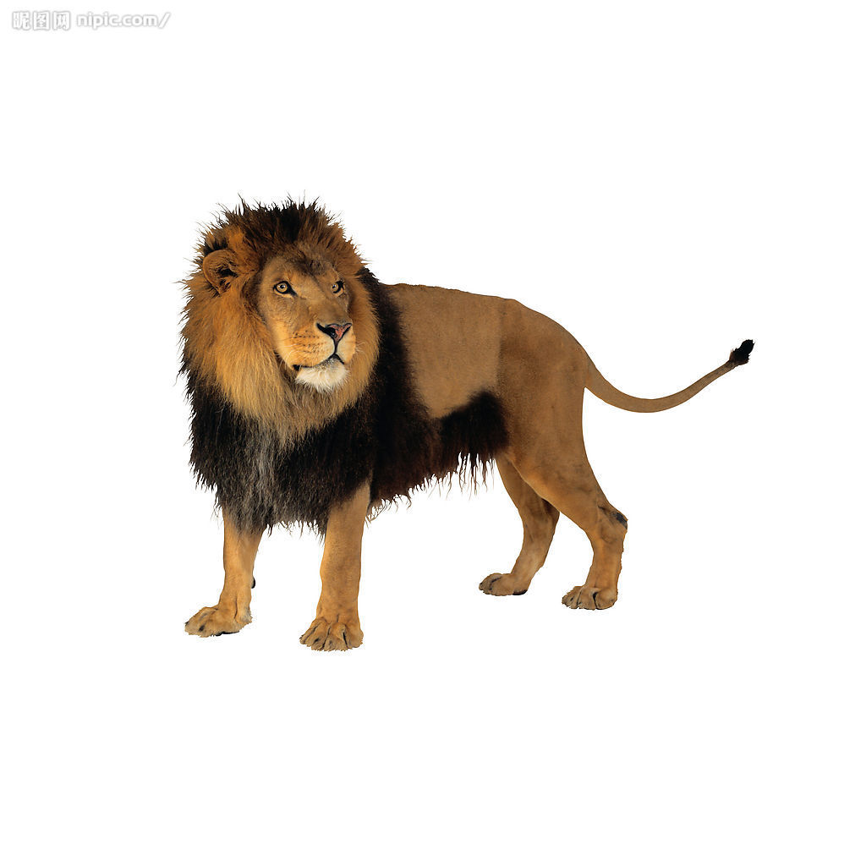
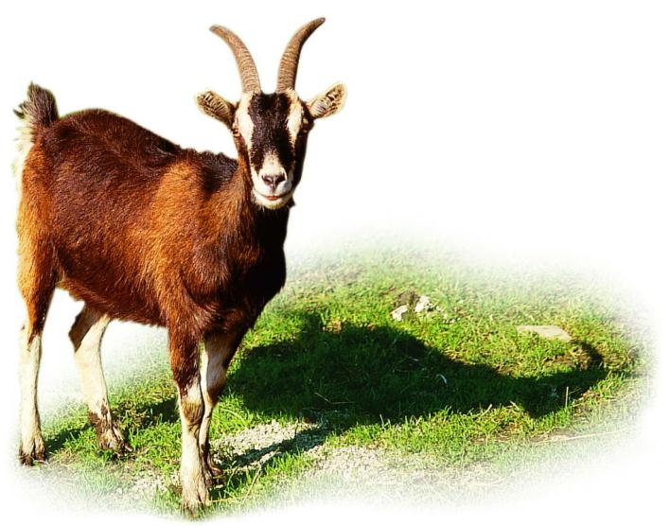
獅子和羚羊的故事

Slide 17

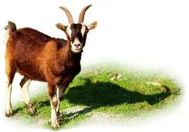
清晨，非洲草原上的羚羊從睡夢中醒來
它知道新的比賽就要開始
對手仍是跑得最快的獅子
想活命，就必須在賽跑中獲勝
而獅子的負擔也不輕
假如它跑不過最慢的羚羊
命運都是一樣!
當太陽升起，為生存，還是快跑吧﹗

Slide 18
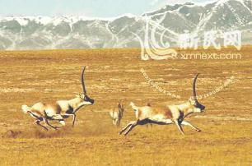
關鍵思維
在動物世界裡，對手是…? ___
想逃避死亡追逐，先要戰勝…? ___
必須越跑越快
稍一鬆懈便會成為他人的戰利品
而且 決無重賽的機會!
自己
自己
永不放棄!

Slide 19
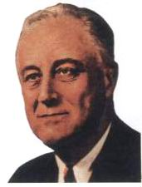
無論你想做什麼，現在就做
著名畫家柯羅，為一位年輕畫家指出了這位年輕人作品需要改進的地方
年輕畫家說 “謝謝您! 明天我就將它全部修改”
柯羅激動的說：“為什麼是明天，要是你今晚就死了呢？”
你也許會滯留原地，但時間絕對不會
（You may delay, but time will not）
——佛蘭克林
永不放棄!

Slide 20


Q&A
分享收穫

